Slide 1
Песме деце аутора
УТВРЂИВАЊЕ

Slide 2
Подсетимо се..
Како се зове музички правац у коме истакнуто место заузима импровизација?
Џез
Шта је то импровизација?
Начин слободног извођења мелодије или ритма у току извођења неке композиције како би извођач имао прилику да прикаже све своје извођачко, техничко и стваралачко умеће.
Да ли сте ви некада покушали у музици да импровизујете?

Slide 3
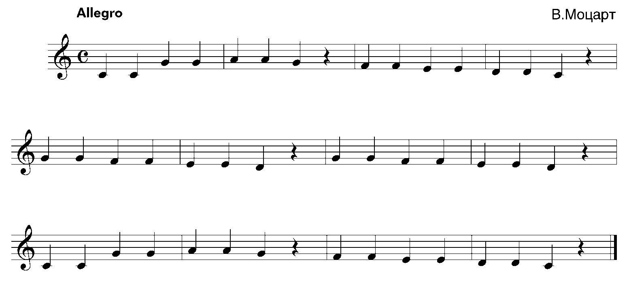
Погледајте познати пример Allegretto композиције ВолфгангА Амадеуса Моцарта (познате као Блистај, блистај звездо мала). Покушајте да отпевате нотни текст песме више путА, мењајући ритам И НА ТАЈ НАЧИН СТВАРАЈУЋИ ИМПРОВИЗАЦИЈУ.

Slide 4
Песму “Нађи своју звезду“, чији је аутор ученица даница радојичић,научите да отпевајте методом по слуху, послушајте ЈЕ...
ЦД 1/26
Даница Радојичић ученица ОШ „Филип Кљајић Фића“, Нађи своју звезду

Slide 5
Ова песма припада дечјем стваралаштву. постоје фестивали и установе које негују стваралаштво за децу. Једна од њих је и Дечји културни центар из Београда која годинама организује фестивал дечјег музичког стваралаштва “Деца композитори”, одакле потиче и ова композиција.

Slide 6
АКО ЖЕЛИТЕ МОЖЕТЕ И ВИ ПОКУШАТИ ДА БУДЕТЕ КОМПОЗИТОРИ...
У уџбенику на (страни 51.) ДАТ ЈЕ текст нашег познатог песника Мирослава Антића. То је текст песме „ Дрхтава песма“. Задатак ЗА ЗАИНТЕРЕСОВАНЕ ученика је, да на ове стихове осмисле мелодију, водећи рачуна о томе да прва и трећа строфа имају исту мелодију, а друга другачију.

